Slide 1
হাতে খড়ি সিটি কর্পোরেশন স্কুল এন্ড কলেজ
বিলকিস আরা বেগম
প্রভাষক
উৎপাদন ব্যবস্থাপনা ও বিপণন

Slide 2
উৎপাদন ব্যবস্থাপনা ও বিপণন প্রথম পত্র
প্রথম অধ্যায় : উৎপাদন

Slide 3
পাঠ ঘোষণা
শিরোনাম
উৎপাদনের ধারণা
উৎপাদনের খাত
উপযোগের ধারণা
উপযোগের প্রকারভেদ
কিভাবে বিভিন্ন প্রকার উপযোগ সৃষ্টি হয়
উৎপাদনের গুরুত্ব

Slide 4
শিখনফল
এ পাঠ থেকে শিক্ষার্থীরা ব্যাখ্যা করতে পারবেঃ
উৎপাদনের ধারণা
উপযোগের ধারণা
উপযোগের প্রকারভেদ
কিভাবে বিভিন্ন প্রকারের উপযোগ সৃষ্টি হয়
উৎপাদনের গুরুত্ব

Slide 5
উৎপাদনের ধারণা
উৎপাদনের সমার্থক শব্দ হল উদ্ভাবন, সৃষ্টি।
সাধারণ অর্থে নতুন কিছু সৃষ্টি করাকে উৎপাদন বলে।
ব্যাপক অর্থে প্রাকৃতিক সম্পদ আহরণ করে মানুষ তার শ্রম ও বুদ্ধিমত্তা দিয়ে বিনিময়যোগ্য বাড়তি উপযোগ সৃষ্টি করে তাকে উৎপাদন বলে।

Slide 6
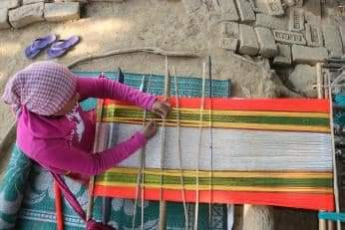
উদাহরণ
তুলা থেকে সুতা,
সুতা থেকে কাপড়,
কাঠ থেকে আসবাবপত্র।

Slide 7
উপযোগ কি?
সাধারণ অর্থে কোন কিছুর অভাব পূরণের ক্ষমতাকে উপযোগ বলে।
ব্যাপক অর্থে বিভিন্ন ধরণের বস্তুগত ও অবস্তুগত সামগ্রীর মধ্যে মানুষের অভাব পূরণের যে ক্ষমতা ও গুন বিদ্যমান থাকে তাকে ঐ সামগ্রীর উপযোগ বলে।

Slide 8
উপযোগের প্রকারভেদ
রূপগত উপযোগ
স্থানগত উপযোগ
সময়গত উপযোগ
স্বত্বগত উপযোগ
সেবাগত উপযোগ

Slide 9
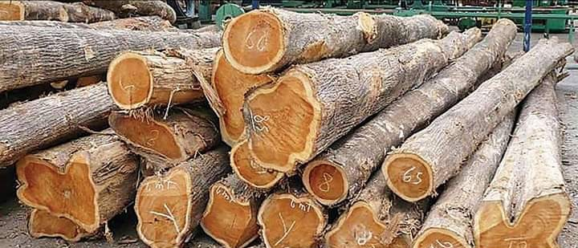
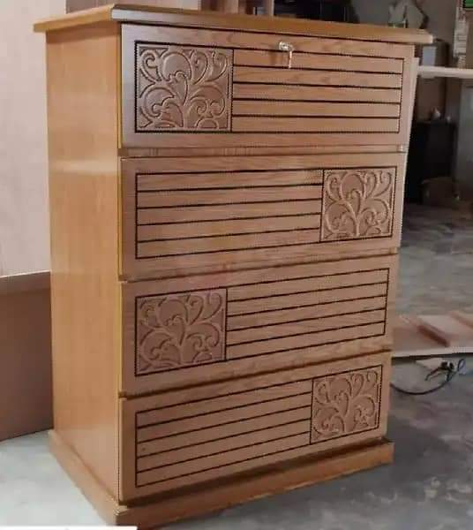
রূপগত উপযোগ কোন জিনিসের আকার আকৃতি পরিবর্তন করে যে বাড়তি উপযোগ সৃষ্টি করা হয় তাকে রূপগত উপযোগ বলে। যেমনঃ কাঠ থেকে আসবাবপত্র, মাটি থেকে ইট।

Slide 10
স্থানগত উপযোগ এক স্থান থেকে দ্রব্যসামগ্রী অন্য স্থানে স্থানান্তর করার ফলে যে অতিরিক্ত উপযোগ সৃষ্টি হয় তাকে স্থানগত উপযোগ বলে।

Slide 11
সময়গত উপযোগ এক সময়ের উৎপাদিত পণ্য সংরক্ষণ করে রাখার ফলে অন্য সময়ে যে বাড়তি উপযোগ পাওয়া যায় তাকেই সময়গত উপযোগ বলে।

Slide 12
স্বত্বগত উপযোগ পণ্যের মালিকানা পরিবর্তনের ফলে যে উপযোগ সৃষ্টি হয় তাকে স্বত্বগত উপযোগ বলে।

Slide 13
সেবাগত উপযোগ গ্রাহকদের প্রয়োজন পূরণে সমর্থ এমন কোনো কাজ,সুবিধা বা তৃপ্তিকে সেবাগত উপযোগ বলে।

Slide 14
কিভাবে বিভিন্ন প্রকার উপযোগ সৃষ্টি হয়?
রূপগত উপযোগ
উৎপাদন
পরিবহন
স্থানগত উপযোগ
গুদামজাতকরণ
সময়গত উপযোগ
স্বত্বগত উপযোগ
ক্রয়-বিক্রয়
সেবাগত উপযোগ
কাজ,সেবা,তৃপ্তি

Slide 15
উৎপাদনের খাত
কৃষি খাত
শিল্প খাত
সেবা খাত

Slide 16
উৎপাদনের গুরুত্ব
উৎপাদনের গুরুত্ব
উৎপাদকের
দৃষ্টিকোন হতে
ভোক্তাদের
দৃষ্টিকোন হতে
অর্থনীতির
দৃষ্টিকোণ হতে

Slide 17
উৎপাদকের দৃষ্টিকোন হতে
উদ্দেশ্য অর্জন
উপযোগ সৃষ্টি
অায়ের উৎস
প্রতিযোগিতায় টিকে থাকা
ব্যবসায় সম্প্রসারণ

Slide 18
ভোক্তাদের দৃষ্টিকোন হতে
চাহিদা পূরণ
জীবনযাত্রার মান বৃদ্ধি
যথাসময়ে পণ্য প্রাপ্তি
সামাজিক মর্যাদা বৃদ্ধি
সভ্যতার সুফল ভোগ

Slide 19
অর্থনীতির দৃষ্টিকোন হতে
কর্মসংস্থান সৃষ্টি
শিল্পায়ন
সরকারের রাজস্ব বৃদ্ধি
সম্পদের সদ্ব্যবহার
অর্থনৈতিক প্রবৃদ্ধি অর্জন

Slide 20
উৎপাদন কিভাবে জীবনযাত্রার মান উন্নয়ন করে??
অায় বৃদ্ধি
ভোগ বৃদ্ধির মাধ্যমে
কর্মসংস্থানের সুযোগ সৃষ্টি > অায় বৃদ্ধি > ভোগ বৃদ্ধি > জীবনযাত্রার মান উন্নয়ন

Slide 21
উৎপাদন কিভাবে কর্মসংস্থান সৃষ্টি করে????
প্রত্যক্ষভাবে
পরোক্ষভাবে
উৎপাদন > অর্থনৈতিক অবস্থার পরিবর্তন > শিল্পকারখানা > কর্মসংস্থান

Slide 22
ধন্যবাদ

